Slide 1
MEHANIZACIJA V KRAJINARSTVU IN HORTIKULTURI

Slide 2
ŠTUDENT PRIDOBI ZNANJA NA NASLEDNJIH PODROČJIH
Seznani se z uporabo sodobnih orodij, strojev in naprav,
Delo zna opravljati koristno in učinkovito
Razvija sodoben način urejanja krajine
Obvlada varovanje in ohranjanje naravne in kulturne dediščine
Ohranja življenjske in uporabniške navade ljudi

Slide 3
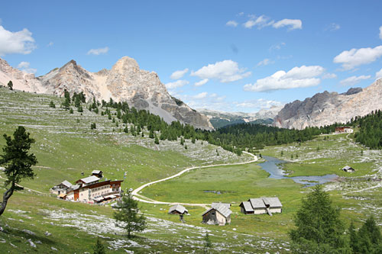
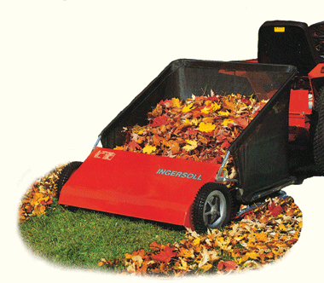
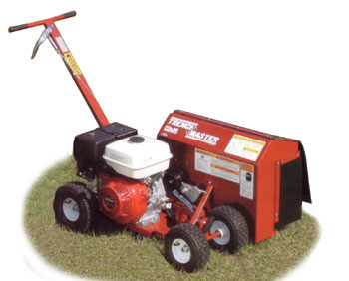
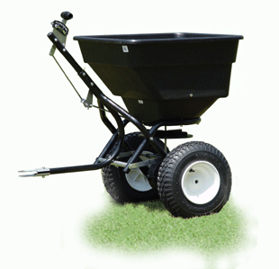
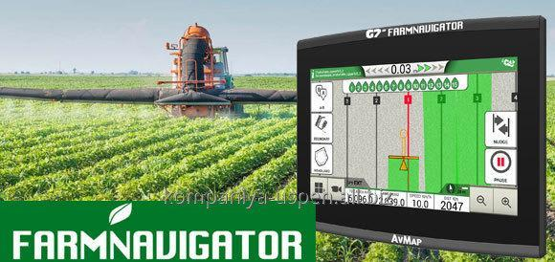
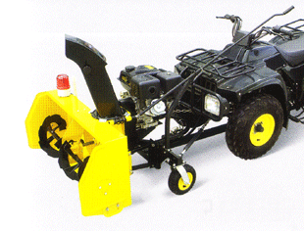
ŠTUDENT PRIDOBI ZNANJA NA NASLEDNJIH PODROČJIH

Slide 4
ŠTUDENT PRIDOBI ZNANJA NA NASLEDNJIH PODROČJIH
Načrtuje pridelavo kakovostne hrane
Uporablja primeren način komunikacije pri reševanju problemov, organizaciji dela in izvajanju posameznih nalog,
Razvija ustvarjalno mišljenje

Slide 5
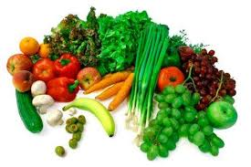
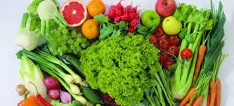
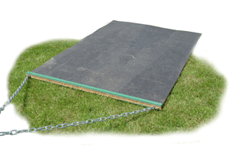
ŠTUDENT PRIDOBI ZNANJA NA NASLEDNJIH PODROČJIH

Slide 6
VARNA UPORABA MEHANIZACIJE
Pomen varnosti in zdravja pri delu
Uporaba sredstev za delo
Obstoječa zakonodaja
Požarna varnost
Strokovna terminologija v mehanizaciji
Zahteve pri izdelavi oziroma nabavi mehanizacije

Slide 7
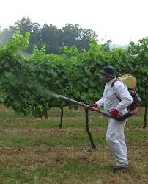
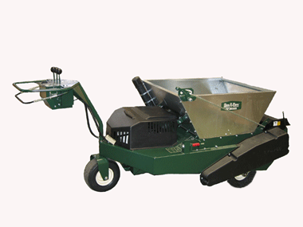
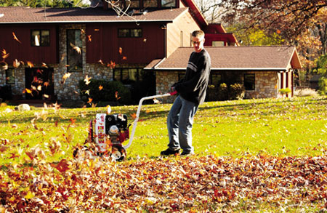
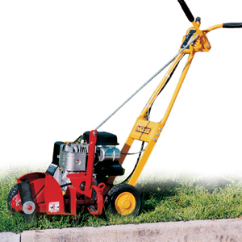
VARNA UPORABA MEHANIZACIJE

Slide 8
VARNA UPORABA MEHANIZACIJE
Delitev mehanizacije
Delovanje posameznih strojev, orodij in naprav
Preizkušanje strojev in naprav
Računalniška kontrola strojev
Vzdrževanje mehanizacije

Slide 9
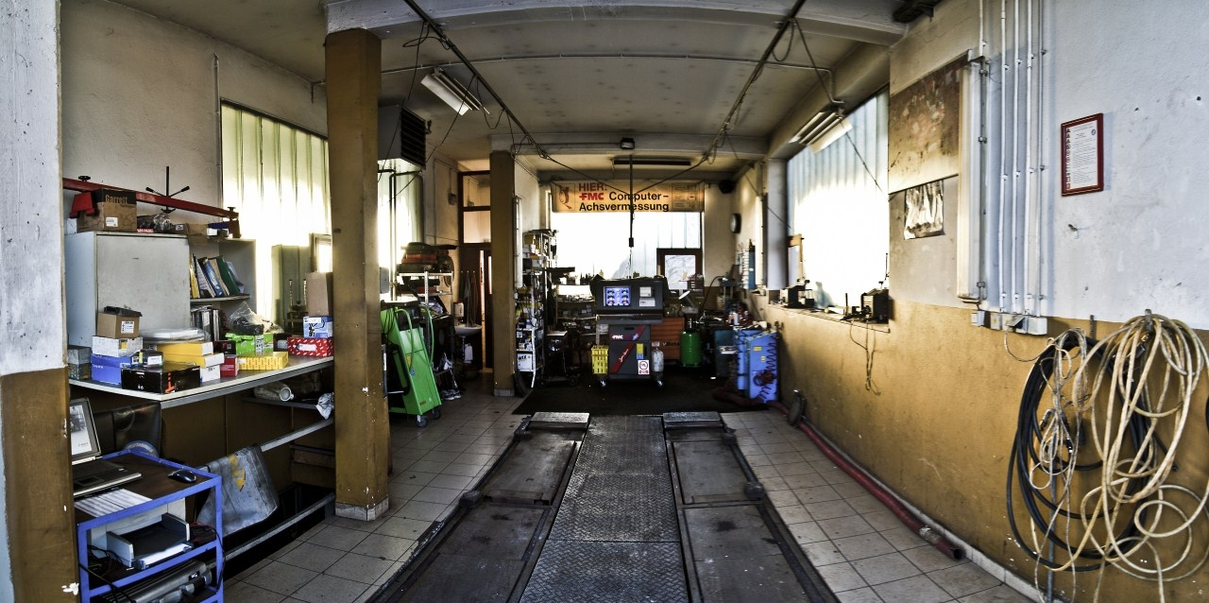
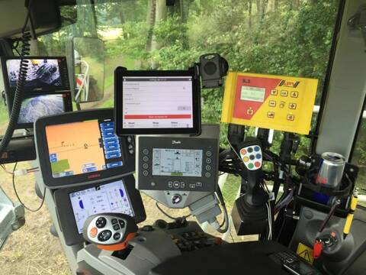
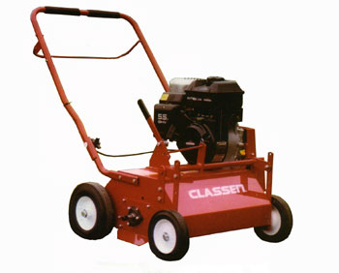
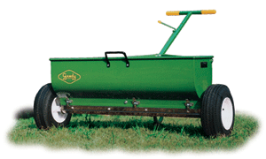
VARNA UPORABA MEHANIZACIJE

Slide 10
MEHANIZACIJA V KRAJINARSTVU
Značilnost ureditve prostora
Analiza učinkov posega v okolje
Operacije pri urejanju prostora
Oprema za urejanje prostora
Ohranjanje narave

Slide 11
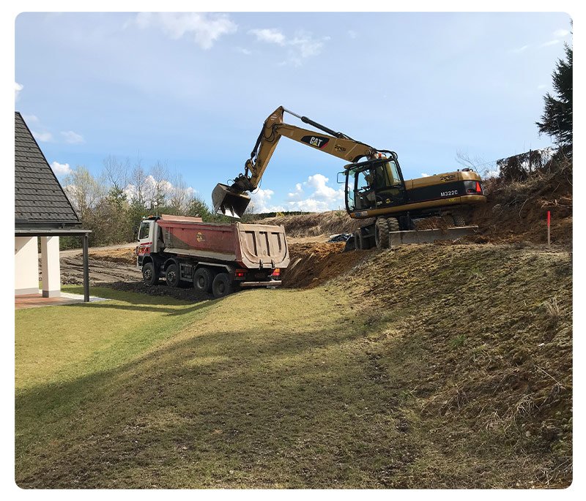
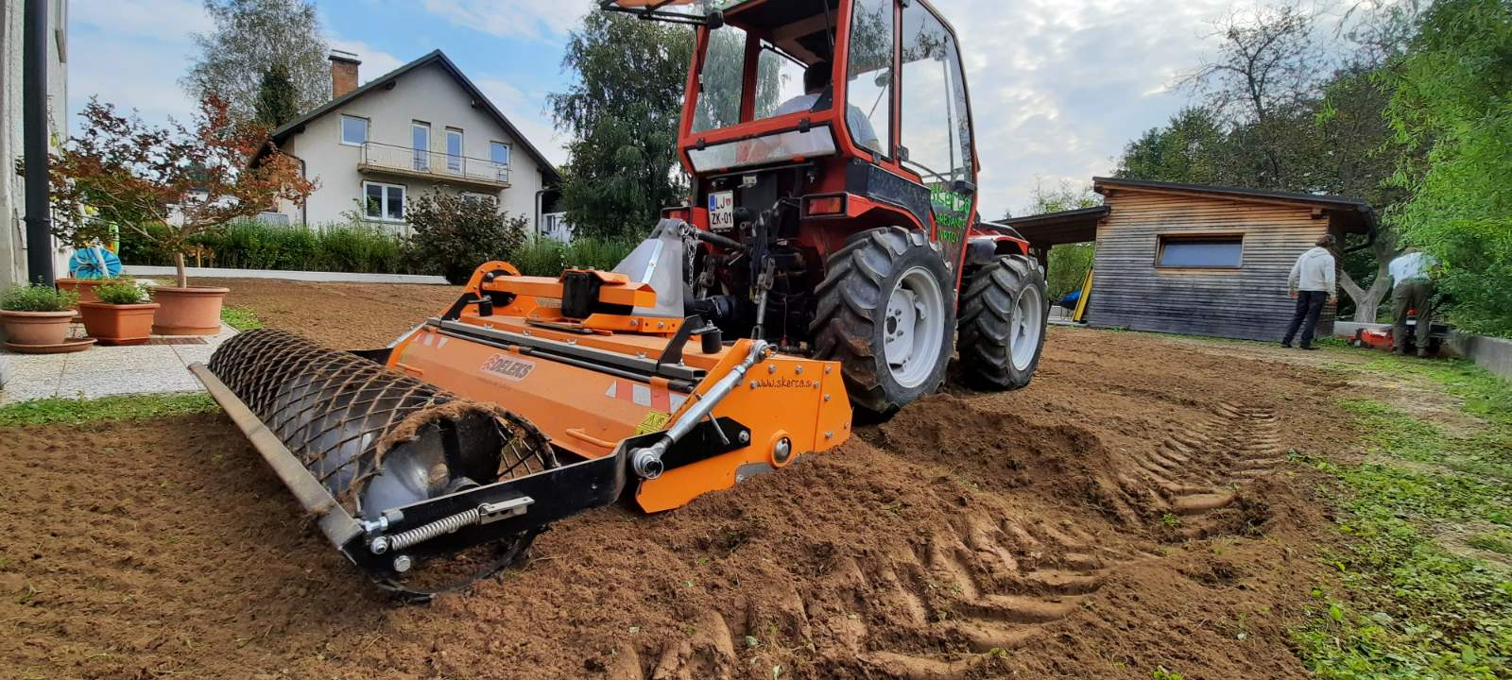
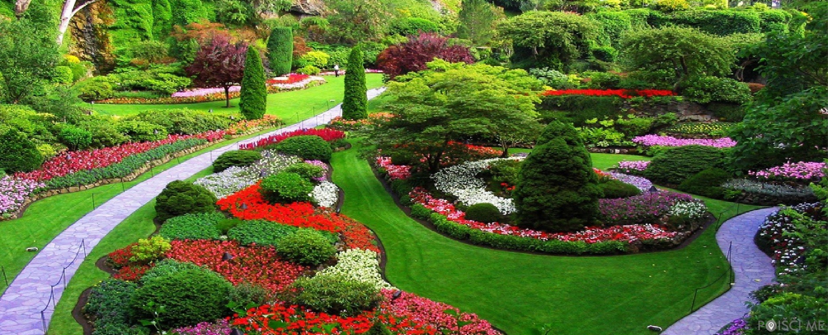
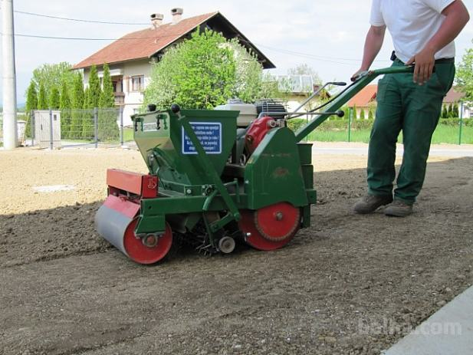
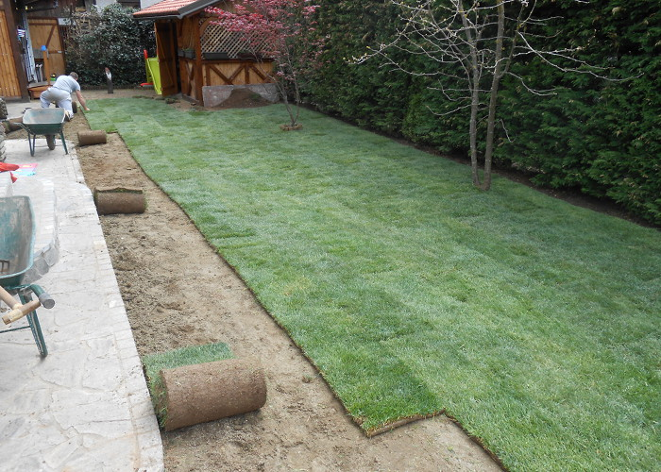
MEHANIZACIJA V KRAJINARSTVU

Slide 12
MEHANIZACIJA V HORTIKULTURI
Vloga uporabe zelenjave v prehrani
Razvoj pridelave zelenjave
Vloga zelenjavnega, zeliščnega in okrasnega vrta
Tehnologija pridelave vrtnin
Oprema za urejanje manjših površin

Slide 13
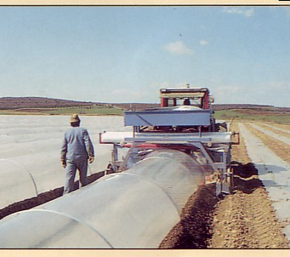
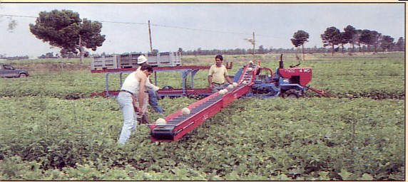
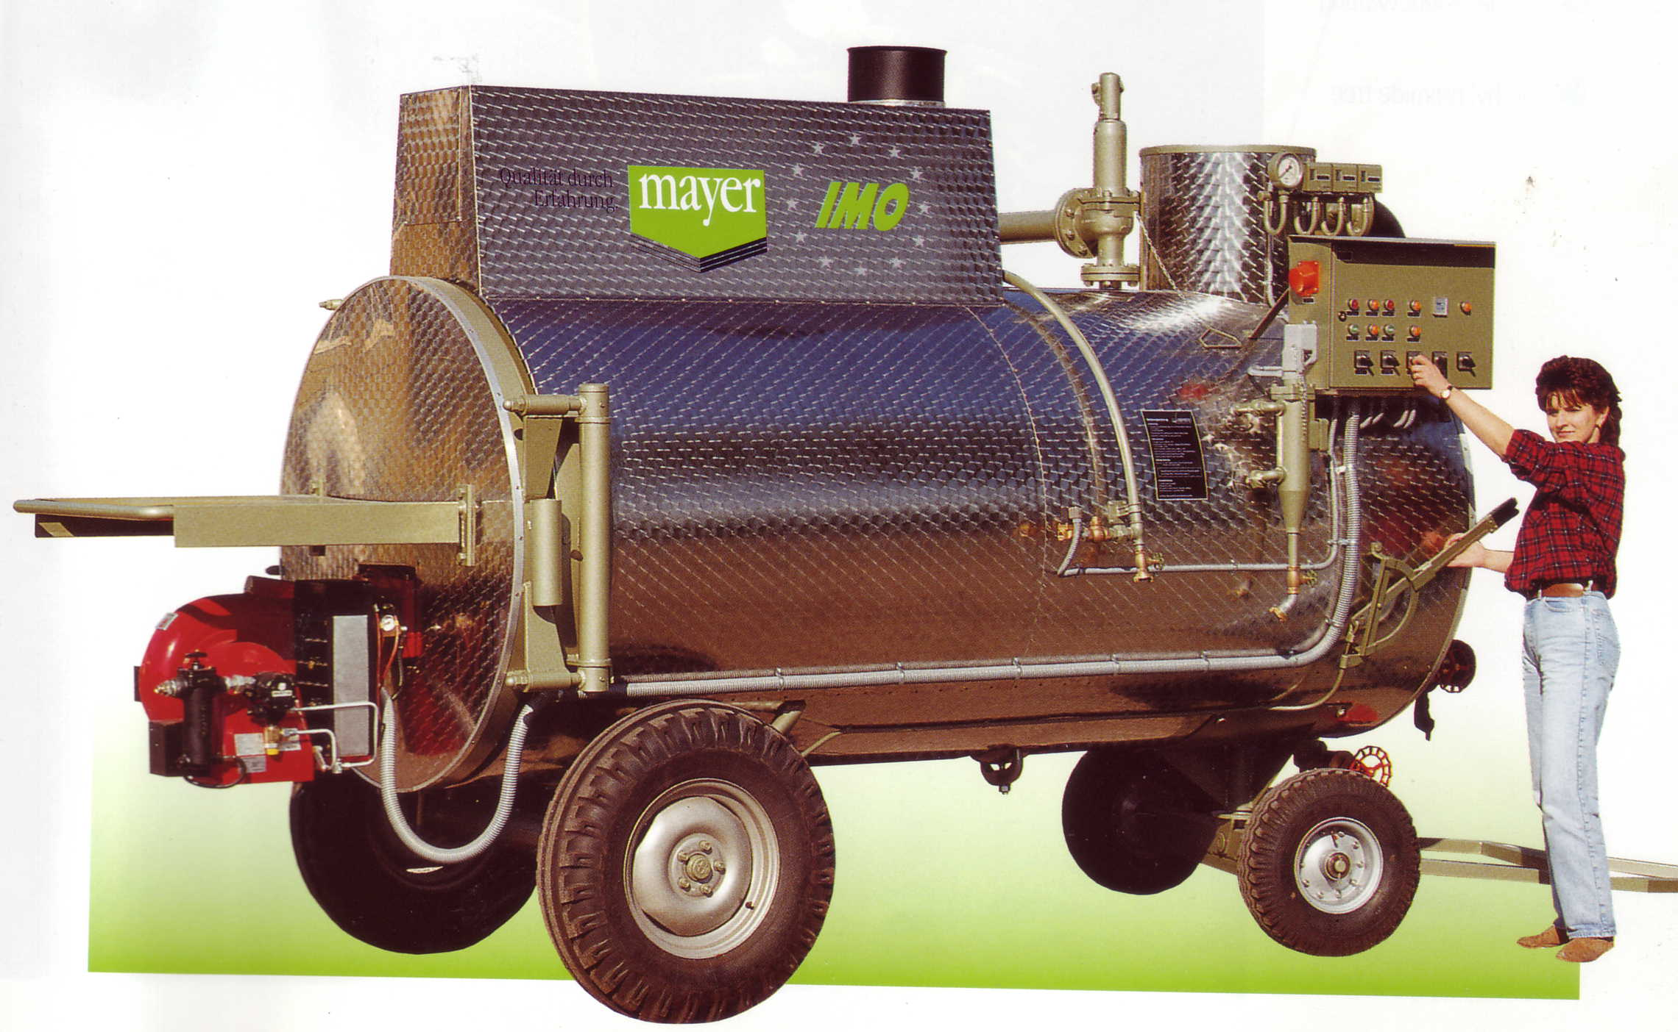
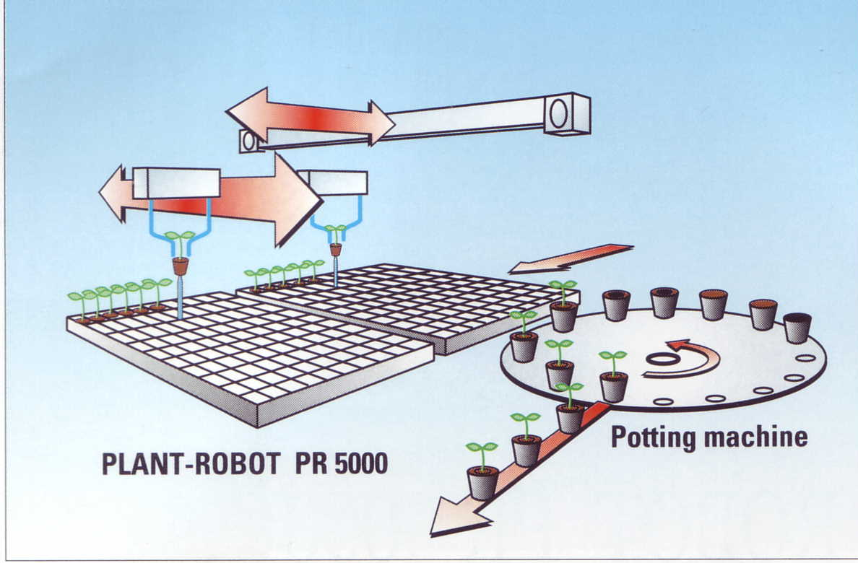
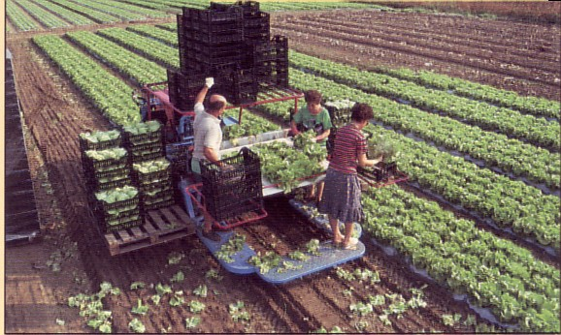
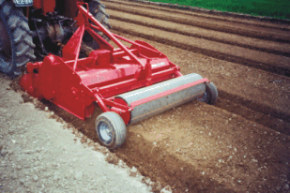
MEHANIZACIJA V HORTIKULTURI

Slide 14
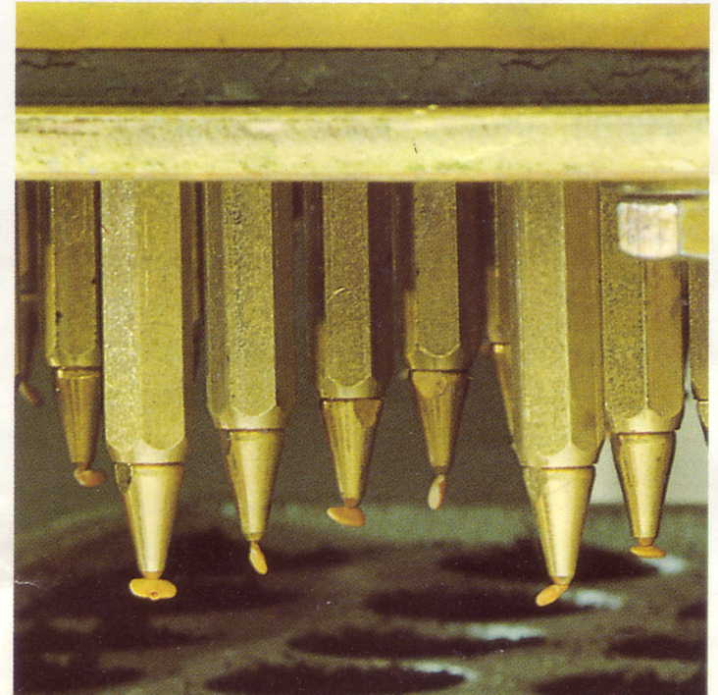
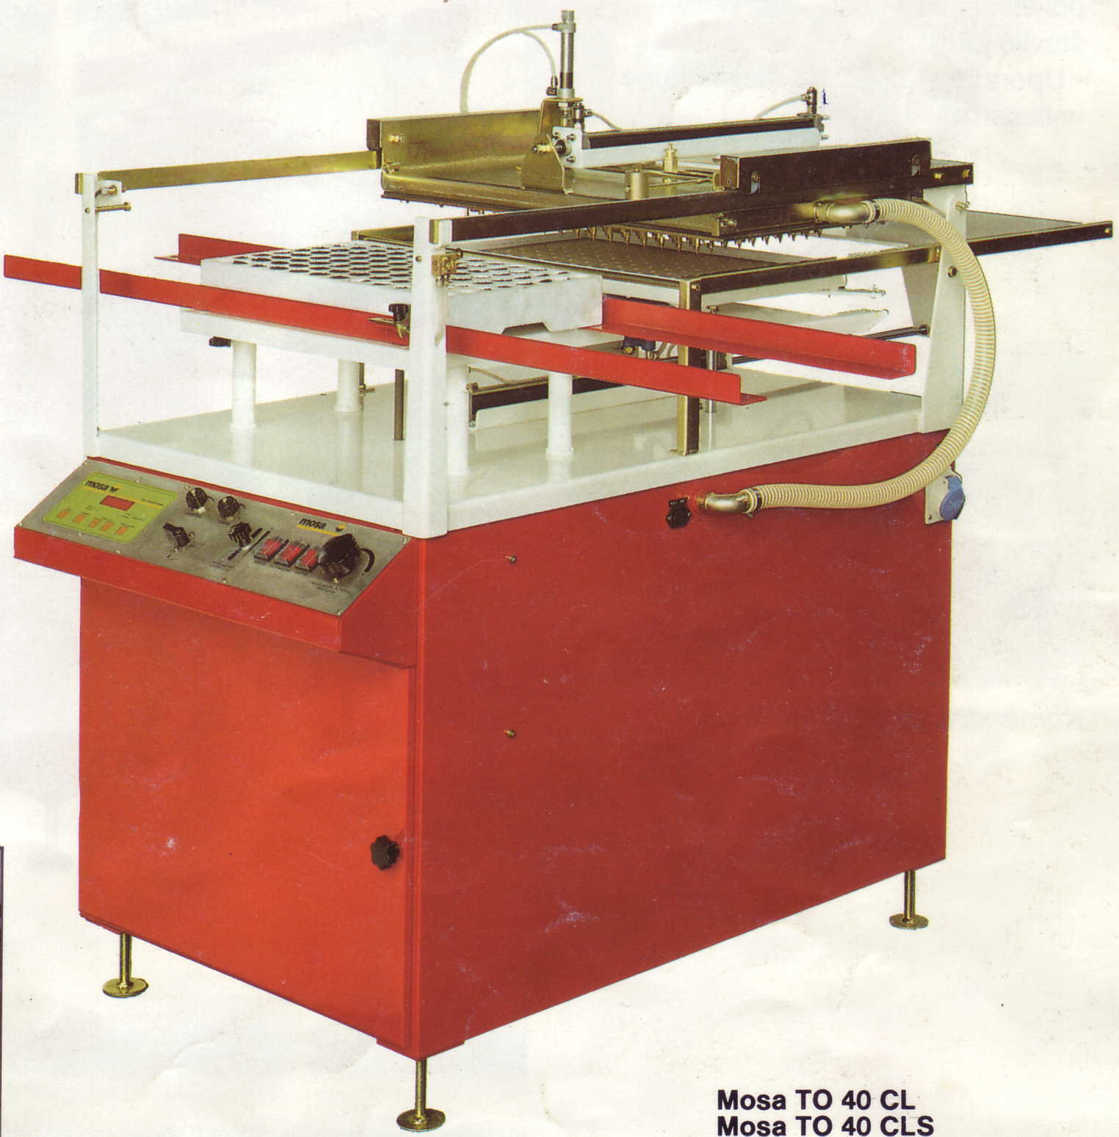
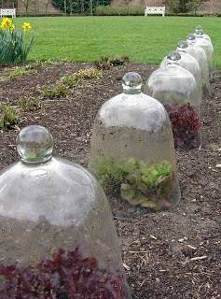
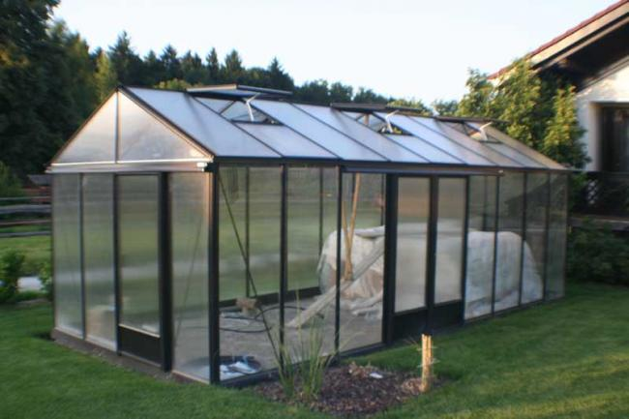
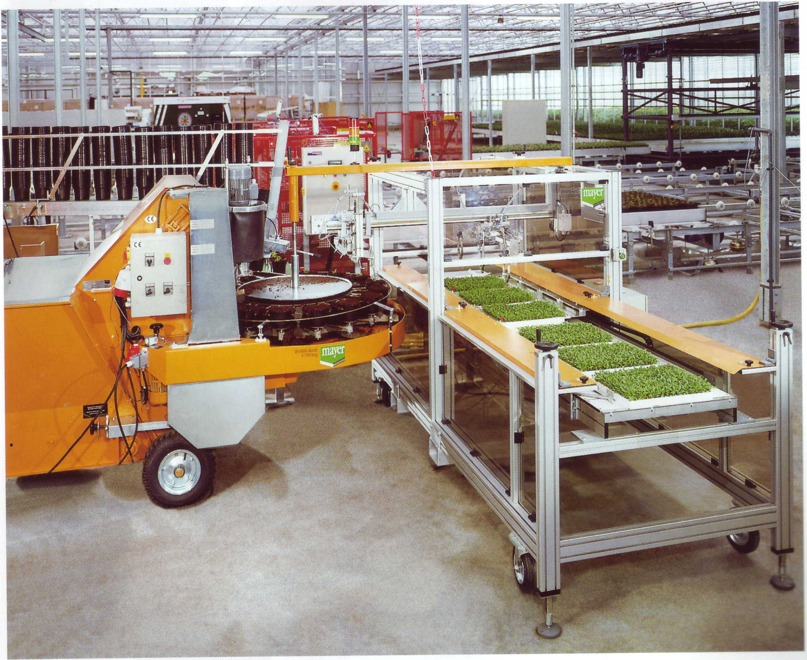
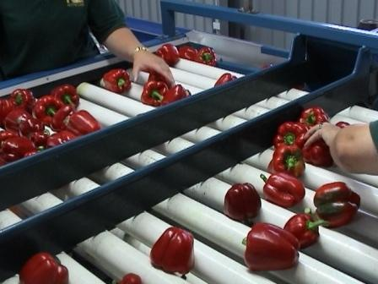
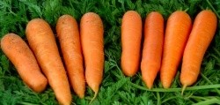
MEHANIZACIJA V HORTIKULTURI

